Slide 1
Arbeitspakete

Slide 2
UNILAC Reparatur
 |  | Abt.
 | ACC
 |  | OIS | ? | Arbeiten mech. Werkstatt und Technilogielabor
 |  | ACO | J. Pforr | ACO Entwicklung neue Systeme, Ersatz defekte Systeme
 |  | IOS | R.Hollinger/F.Maimone | Quellenentwicklung und Wiederinbetriebnahme
 |  | LIN | U.Scheeler | Planung, Koordination, Dokumentation
 |  | LIN | ? | Weiterentwicklung Hochstrom/Anlagenfunktionalität
 | Ext
 |  | NCM | C.Mühle | Reparatur und Ersatz Magnetinstallation
 |  | BEA | B. Walasek-Höhne | Ersatz und Aufbau defekte Strahldiagnose
 |  | EPS | C. Hunkel | Reparatur, Ertüchtigung, Neubeschaffung und Inbetriebnahme div. MNG
 |  | DMU | A. Seidel | Laufende Betreung von Anlagenänderungen/Ersatzbeschaffungen
 |  | TRI | D.Acker | Wiederinbetriebnahme Kühlwasser, Lecksuche Vakuum, Austausch defekte Komponenten,
 |  | VAC | M.Kreutz/B. Mai | Wiederinbetriebnahme Vakuum incl. Steuerung, Neuaufbau EH Vakuum

Slide 3
 | SP_02 | Projekt 2: HITRAP in TK | Andelkovic; Zoran Dr. | Herfurth; Frank Dr.
 | WP1 | HITRAP Planung & Administration | Andelkovic; Zoran Dr. | Herfurth; Frank Dr.
 | WP2 | HITRAP System Design and Interfaces | N | N
 | WP3 | HITRAP DMU | N | N
 | WP4 | HITRAP Safety/TVS | C. Pöppe | T. Radon
 | WP5 | HITRAP Beam Dynamics | N | N
 | WP6 | HITRAP Magnets | C. Mühle | N
 | WP7 | HITRAP IH Triplet Reparatur | N | N
 | WP8 | HITRAP Power Converters | U. Clausen | C. Hunkel
 | WP9 | HITRAP RF System | P. Luckner-Piecha | B. Schlitt
 | WP10 | HITRAP Beam Instrumnetation | B. Walasek-Höhne | A. Reiter
 | WP11 | HITRAP Vacuum | S. Strohmenger | A. Krämer
 | WP12 | HITRAP Ionenquellen | R. Berezov | A. Andreev
 | WP13 | HITRAP Controls | P. Gerhard | J. Pforr
 | WP14 | HITRAP Ausbau & Aufbau | D. Acker | M. Bevcic
 | WP15 | HITRAP Inbetriebnahme in TK | N | N
 | WP16 | HITRAP Bau incl. TGA | Fabig; Uwe | Martin Pelaez; Maria Isabel

Slide 4
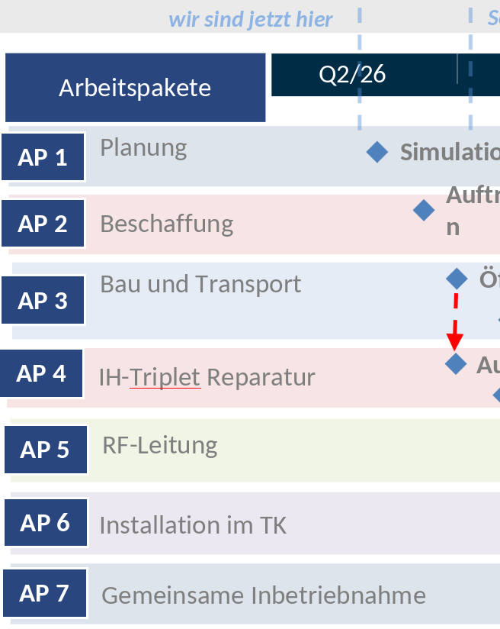
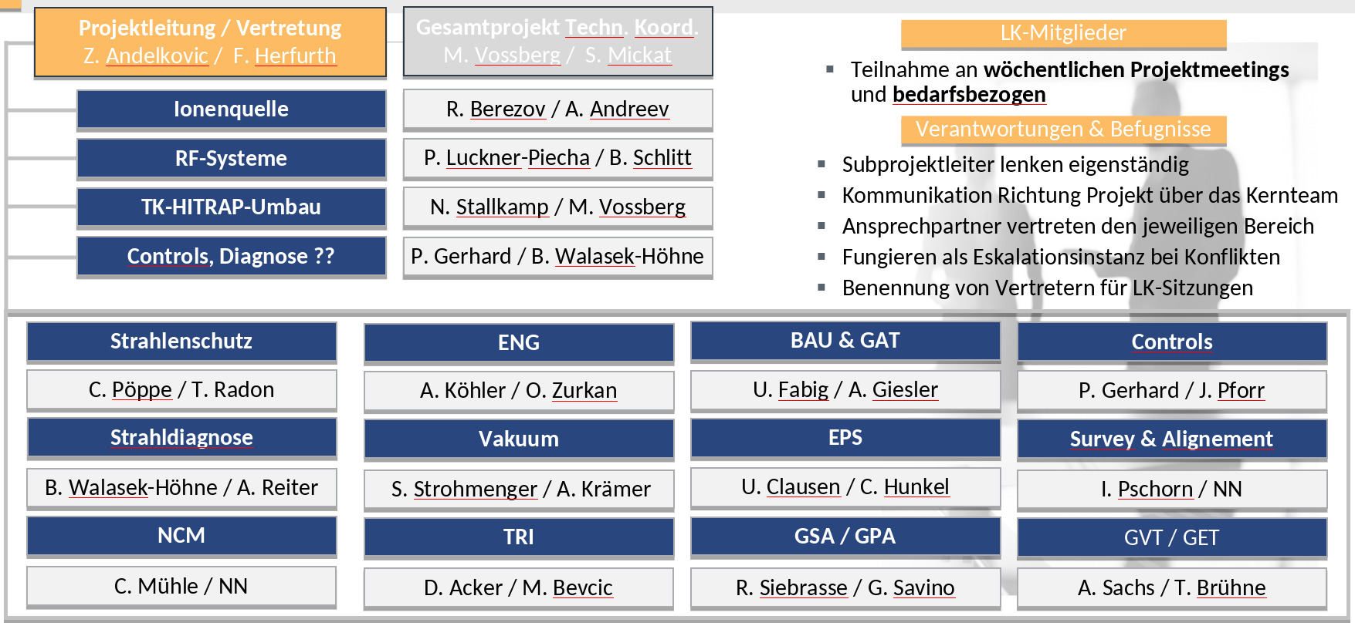
HITRAP @ TK
Simulation, Vermessung, 3D Scan, Raumplanung
IH-Triplet, Supernanogun, RF-Verstärker
TK Zugang, Demontage und Transport
Ausbau IH + Triplet, Verkupferung, Einbau
Planung, Lieferung, Aufbau
Ionenquelle, LEBT, RFQ, IH
IOS – RFQ – IH →Rest TK + SIS

Slide 5
INTERLAC
 | SP_03 | Projekt 3: InterLAC, HLI-type Linac
 | WP1 | Time schedules & documentation | G. Loisch
 | WP2 | Beam Dynamics & system design | M. Miski-Oglu
 | WP3 | Cavity inspection, procurement & testing | H. Vormann
 | WP4 | Safety/Radiation protection/TVS | T. Radon
 | WP5 | Civil construction incl. TGA | A. Giesler
 | WP6 | Magnets | C. Mühle
 | WP7 | Power Converters | C. Hunkel
 | WP8 | RF systems | C. Herr
 | WP9 | Beam Instrumentation | B. Walasek-Höhne
 | WP10 | Vacuum | A. Krämer
 | WP11 | Ion source | F. Maimmone
 | WP12 | Timing & Controls | P. Gerhard
 | WP13 | Mechanical design | A. Seidel
 | WP14 | Logistics & installation | D. Acker
 | WP15 | Commissioning | U. Scheeler

Slide 6
New RF system for UNILAC
 | SSP1.2 | New RF system for UNILAC (HF Galerie) | Schreiber; Gerald Dr. | Schlitt; Bernhard Dr.
 | WP1 | New RF system for UNILAC (HF Galerie) | N | N
 | WP2 | High Power Amplifier incl. PS / Thales & Ampegon | N | N
 | WP3 | 108MHz 150kW Solid State Amplifier | N | N
 | WP4 | 36MHz 200kW Solid State Amplifier | N | N
 | WP5 | RF transmission lines and cables | N | N
 | WP6 | Control cabinets for 36MHz + 108MHz HPA | N | N
 | WP7 | Digital LLRF and new CS interface for all RF stations | N | N
 | WP8 | Water and vacuum interlock system (SPS based) | N | N
 | WP9 | Water loads/coax switches/gallery equipment etc. | N | N
 | WP10 | Spares for tubes and various components | N | N
 | WPxx | xx | N | N

